Slide 1






PHÒNG GIÁO DỤC VÀ ĐÀO TẠO THANH TRÌ
TRƯỜNG TRUNG HỌC CƠ SỞ TẢ THANH OAI
CHÀO MỪNG
CÁC THẦY CÔ VỀ DỰ HỘI THI GIÁO VIÊN GIỎI THÀNH PHỐ
Môn: Kỹ thuật công nghiệp
Giáo viên: Nguyễn Mai Anh
Năm học 2022- 2023

Slide 2

CHƯƠNG II. BẢN VẼ KĨ THUẬT
TIẾT 10 - BÀI 8.
KHÁI NIỆM VỀ BẢN VẼ KĨ THUẬT
HÌNH CẮT

Slide 3

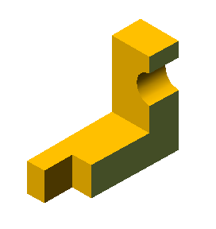
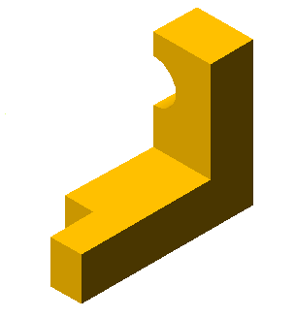
Mặt phẳng hình chiếu
Mặt phẳng cắt

Slide 5

Hình cắt đứng trên bản vẽ kĩ thuật
Hình chiếu đứng
Hình chiếu cạnh
Hình chiếu bằng

Slide 6
Hình chiếu đứng
Hình cắt

Slide 7
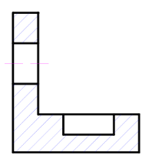
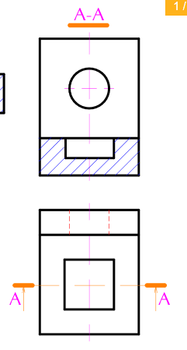
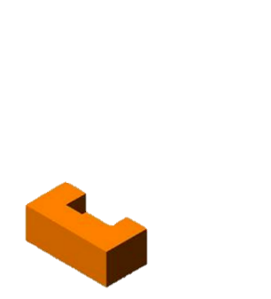
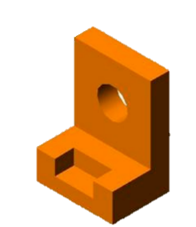
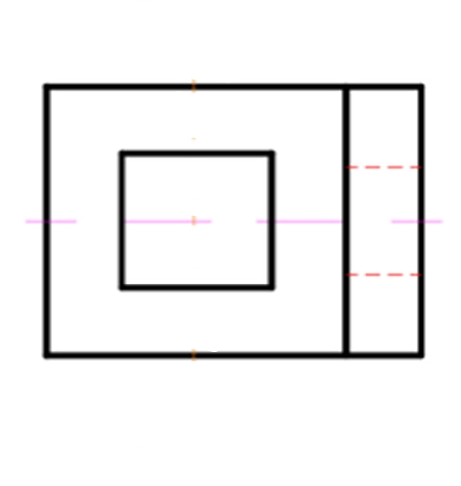

Hình cắt cạnh trên bản vẽ kĩ thuật

Slide 8
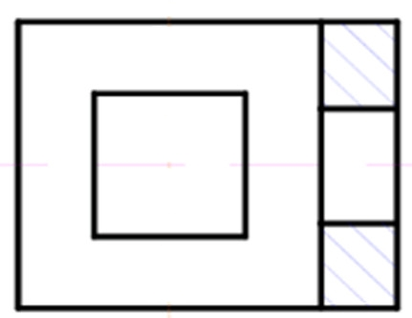
Hình cắt bằng trên bản vẽ kĩ thuật

Slide 9
Video cad hc đ

Slide 10
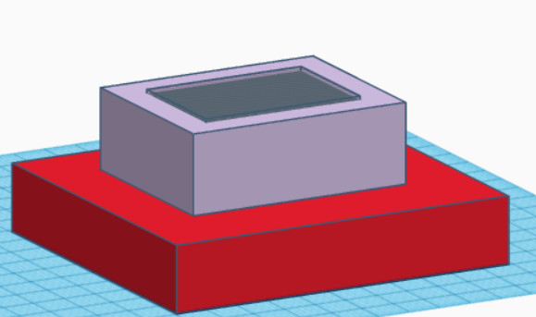
C

Slide 11

VÒNG 1
“THỬ TÀI NHÓM BẠN”

Slide 12
NỘI DUNG THỬ THÁCH
Dụng cụ:
Nhiệm vụ: Trong thời gian 3 phút, thực hiện lại thao tác pp hình cắt với vật thể, chọn ra hình cắt tương ứng dán đúng vị trí nhóm đã được đánh số trên bảng.
=> Nhóm nào hoàn thành sớm nhất và chính xác nhất sẽ giành chiến thắng.

Slide 13



Thay đồng hồ YÊU CẦU HOẠT ĐỘNG
Hoạt động:
6 đội chơi
Thời gian:
3 phút
Đội 1 – 4: Dùng mặt phẳng cắt song song với mặt phẳng chiếu đứng
Đội 2– 5: Dùng mặt phẳng cắt song song với mặt phẳng chiếu bằng
Đội 3 – 6: Dùng mặt phẳng cắt song song với mặt phẳng chiếu cạnh

Slide 14
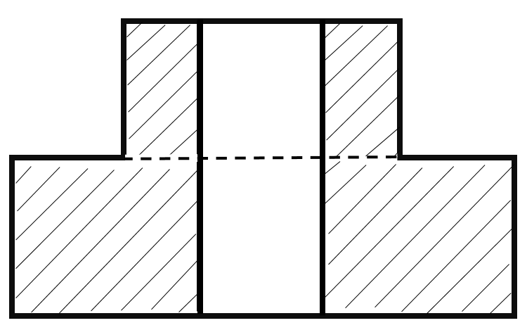
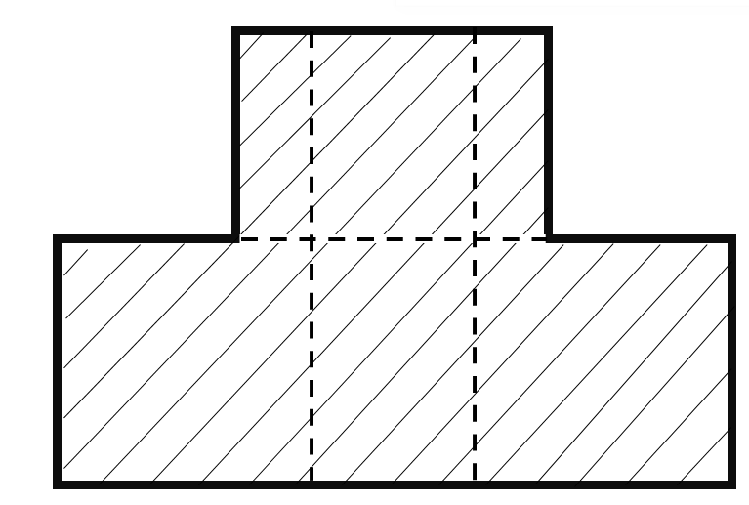
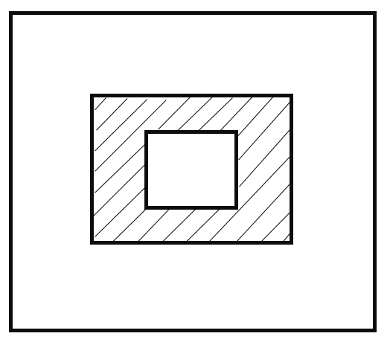
ĐÁP ÁN A0

Slide 15

GIỚI THIỆU WEB TINKERCAD

Slide 16
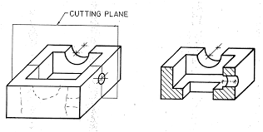
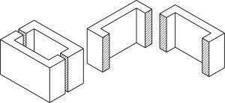
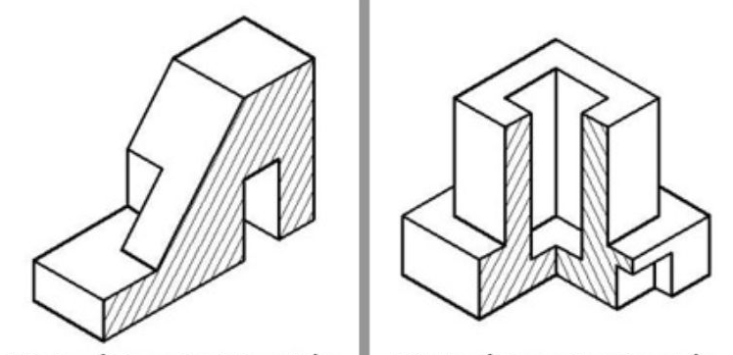
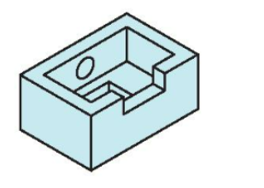
MỘT SỐ VẬT THỂ CÓ CẤU TẠO PHỨC TẠP

Slide 17


30
20
TT 2: Thử Trí
40
10
50
80
THỂ LỆ THAM GIA:
Thử thách gồm 5 câu hỏi.
Mỗi đội sẽ có 5s để đưa ra câu trả lời, đội phất cờ sớm nhất sẽ giành quyền trả lời. Đội chơi trả lời đúng câu hỏi sẽ giành được 1 phần quà đặc biệt của chương trình.
60
70

Slide 18






1
2
3
4
5
6
QUAY

Slide 19


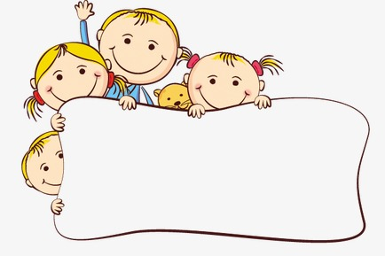
10s
01s
03s
08s
02s
04s
05s
06s
07s
09s
Câu 1
Hình biểu diễn nhận được sau mặt phẳng cắt được gọi là?
Đáp án: Hình cắt

Slide 20
10s
01s
03s
08s
02s
04s
05s
06s
07s
09s
Câu 2
Hình cắt có công dụng gì?
Đáp án: Để biểu diễn rõ hơn hình dạng bên trong của vật thể

Slide 21
10s
01s
03s
08s
02s
04s
05s
06s
07s
09s
Trên hình chiếu, phần vật thể bị che khuất được vẽ bằng nét gì?
Câu 3
Đáp án: Nét đứt

Slide 22
10s
01s
03s
08s
02s
04s
05s
06s
07s
09s
Phần vật thể bị mặt phẳng cắt cắt qua được vẽ bằng nét gì?
Câu 4
Đáp án: Nét gạch gạch

Slide 23

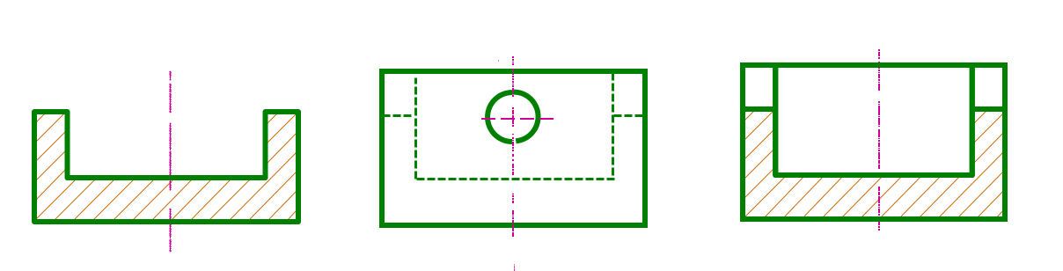

10s
01s
03s
08s
02s
04s
05s
06s
07s
09s
Câu 6
Hình biểu diễn nào sau đây là hình cắt của vật thể đã cho?
A
B
C

Slide 24
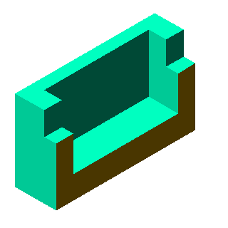
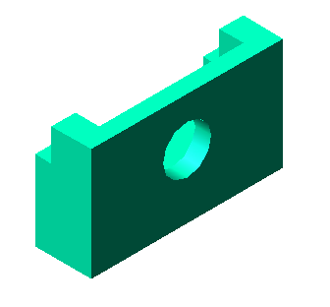
HÌNH CẮT THIẾU TRỤC

Slide 25
VÒNG 3

Slide 26
ẢNH MÔ PHỎNG SẢN PHẨM

Slide 27

SỬA 7 PHÚT

Slide 28




Hướng dẫn về nhà
- Nhóm 1 + 2: Sưu tầm các bản vẽ chi tiết đơn giản. Tìm hiểu nội dung của bản vẽ chi tiết
- Nhóm 3 + 4: Sưu tầm các bản vẽ chi tiết đơn giản. Tìm hiểu trình tự đọc bản vẽ chi tiết

Slide 29


Xin chân thành cảm ơn quý thầy cô và các em
đã tham gia tiết học.

Slide 30


VÒNG 1
THẢO LUẬN
“THỬ TÀI NHÓM BẠN”
Hoạt động:
6 nhóm
Thời gian:
3 phút
Thảo luận hoàn thành phiếu học tập
Hết giờ, các nhóm báo cáo

